Slide 1
Анализ и реализация алгоритмов распознавания границ объектов на изображении
Подготовил:
студент 4 курса 2 группы
Кормиленко Алексей

Slide 2
Постановка задачи
Ознакомление с проблемой выделения границ на изображении
Реализация оператора Собеля для выделения границ
Реализация оператора Марра-Хилдрет для выделения границ
Реализация оператора Кэнни для выделения границ
Сравнение операторов на различных объектах
Поиск наилучшего метода

Slide 3
Подходы к реализации
Существует множество подходов к выделению границ, но практически все можно разделить на две категории: методы, основанные на поиске максимумов, и методы, основанные на поиске нулей.
Методы, основанные на поиске максимумов, выделяют границы с помощью вычисления «силы края», обычно выражения первой производной, такого как величина градиента, и затем поиска локальных максимумов силы края.
Методы, основанные на поиске нулей, ищут пересечения оси абсцисс выражения второй производной, обычно нули Лапласиана или нули нелинейного дифференциального выражения.
Алгоритм обнаружения границ Кэнни,
Оператор Марра-Хилдрет,
оператор Собеля

Slide 4
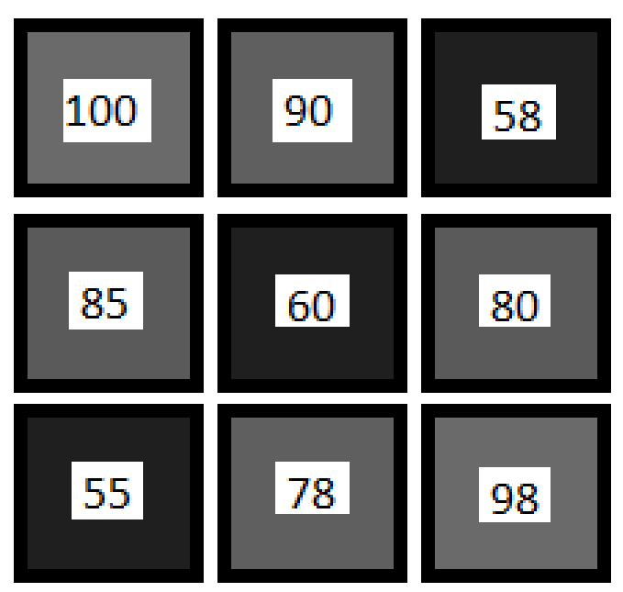
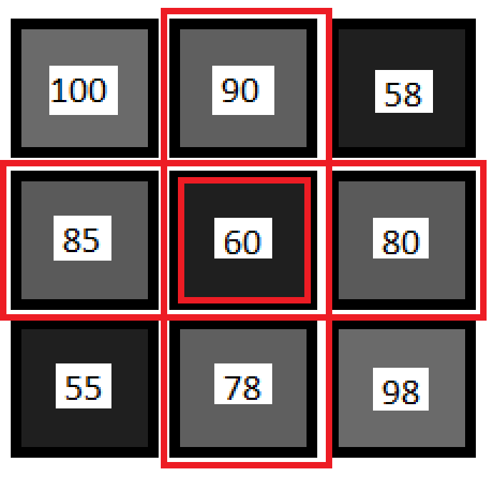
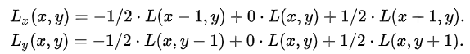
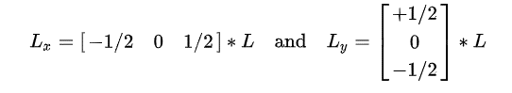
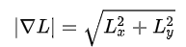
Методы первого порядка
Для того, чтобы оценить величину градиента изображения можно применить различные операторы градиента. Простейший подход — использовать центральные разности:
Что соответствует применению следующих фильтров к изображению:
Получив такие оценки, мы можем вычислить величину градиента следующим образом:

Slide 5
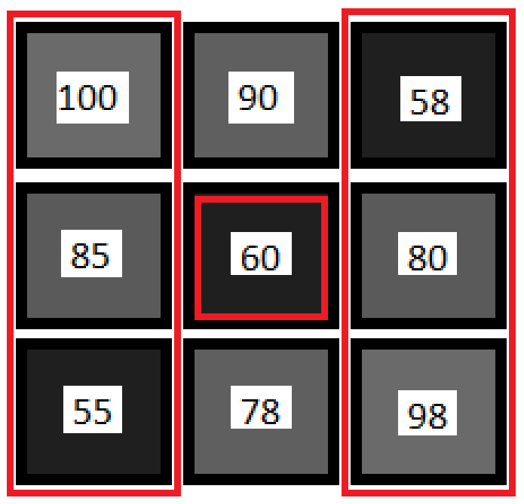
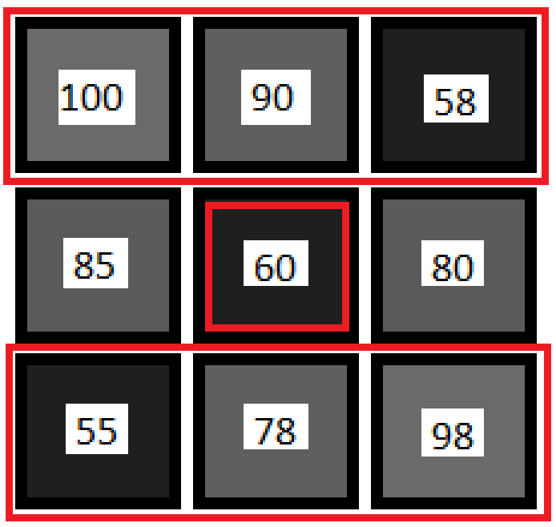
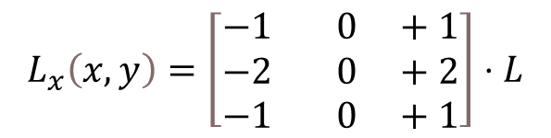
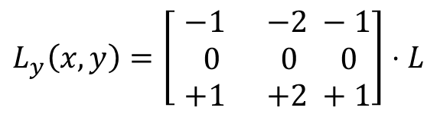
Методы первого порядка с использованием оператора Собеля
Оператор Собеля хорошо известен во всем мире и применяется для многих задач. Он являет собой более неточное приближение градиента, но он достаточно хорошо работает при практическом применении в большинстве задач.
$$L_{x}\left(x,y\right)=\left[\begin{matrix}−1 & 0 +1 \\ −2 & 0 +2 \\ −1 & 0 +1\end{matrix}\right]⋅L$$
$$L_{y}\left(x,y\right)=\left[\begin{matrix}−1 & −2 −1 \\ 0 & 0 0 \\ +1 & +2 +1\end{matrix}\right]⋅L$$

Slide 6
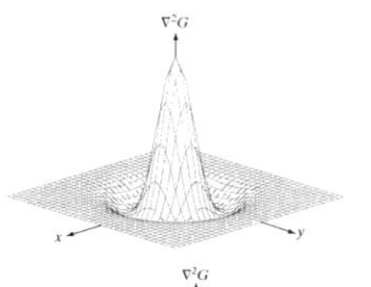
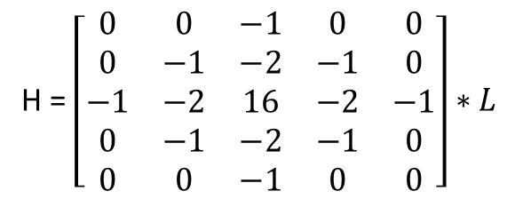
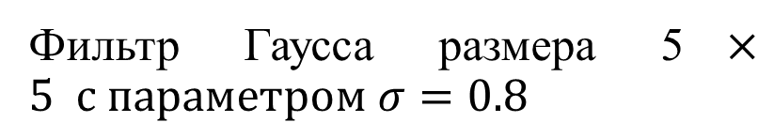
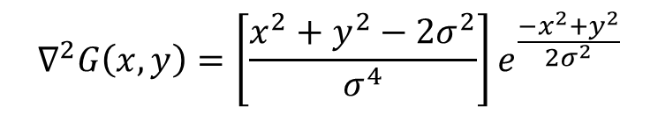
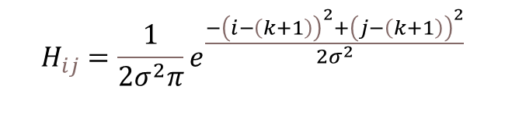
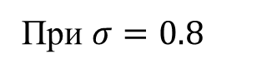
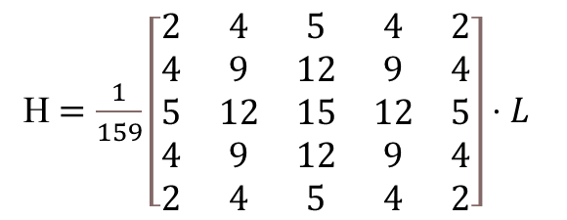
Методы второго порядка с использованием алгоритма Марра-Хилдрет (сглаживание и построение Лапласиана Гаусса)
Поскольку все результаты обнаружения краев сильно зависят от шума в изображении, важно отфильтровать его, чтобы предотвратить ложное обнаружение границ, вызванное им.
Вычисление фильтра Лапласиана Гаусса
$$G\left(x,y\right)=ⅇ^{−\frac{x^{2}+y^{2}}{2σ^{2}}}$$
$$∇^{2}G\left(x,y\right)=\left[\frac{x^{2}+y^{2}−2σ^{2}}{σ^{4}}\right]ⅇ^{\frac{−x^{2}+y^{2}}{2σ^{2}}}$$
$$H_{ij}=\frac{1}{2σ^{2}π}ⅇ^{\frac{−{\left(ⅈ−\left(k+1\right)\right)}^{2}+{\left(j−\left(k+1\right)\right)}^{2}}{2σ^{2}}}$$
Фильтр Гаусса размера 5$×5 с параметром σ=0.8$
H = $\left[\begin{matrix}0 & 0 & −1 & 0 & 0 \\ 0 & −1 & −2 & −1 & 0 \\ −1 & −2 & 16 & −2 & −1 \\ 0 & −1 & −2 & −1 & 0 \\ 0 & 0 & −1 & 0 & 0\end{matrix}\right]∗L$
H $=\frac{1}{159}\left[\begin{matrix}2 & 4 & 5 & 4 & 2 \\ 4 & 9 & 12 & 9 & 4 \\ 5 & 12 & 15 & 12 & 5 \\ 4 & 9 & 12 & 9 & 4 \\ 2 & 4 & 5 & 4 & 2\end{matrix}\right]⋅L$
При $σ=0.8$

Slide 7
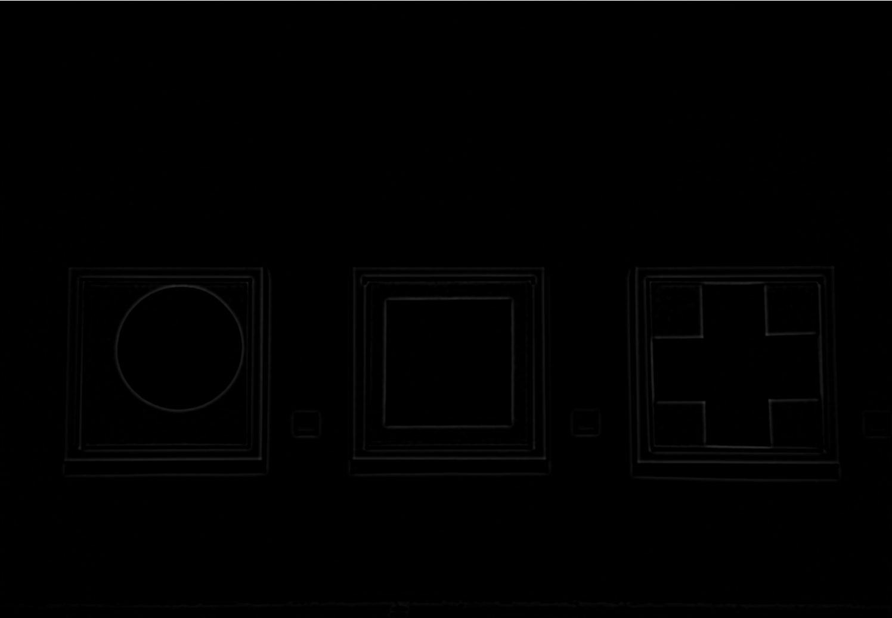
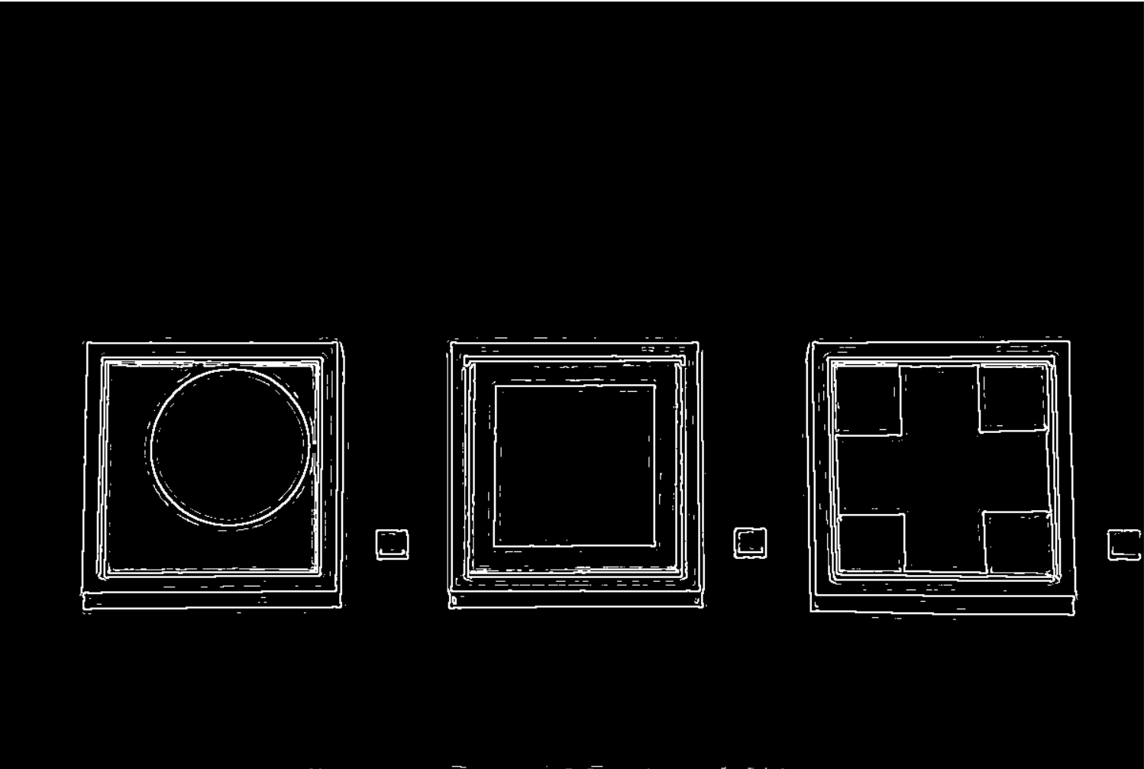
Методы второго порядка с использованием алгоритма Марра-Хилдрет (поиск пересечения нуля)
После чего необходимо у каждого пикселя проверить соседние пиксели, и знаки противоположных соседей различны, можно сделать предположении о пересечении нуля.
Изображение после применения Лапласиана Гаусса
Финальный результат

Slide 8
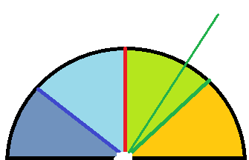
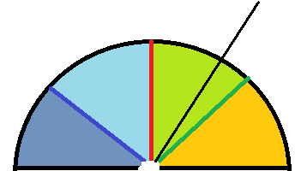
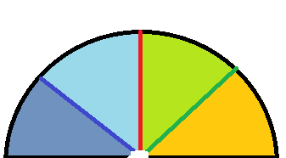
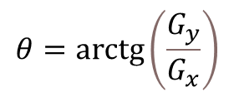
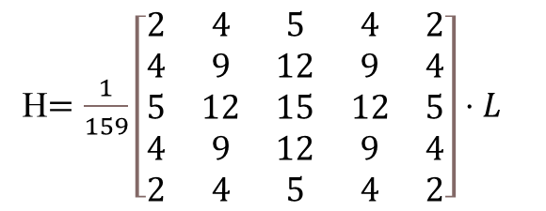
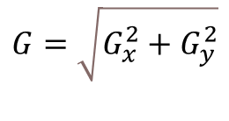
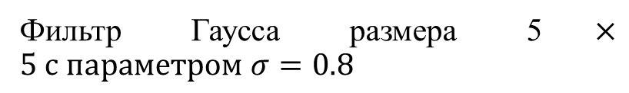
Алгоритм Кэнни
Используется фильтр Гаусса, представленный выше для минимизации влияния шума на итоговый результат. Этот шаг увеличивает вероятность пропуска слабых границ и явление изолированных краев.
Из-за того, что границы могут иметь разное направление, используется четыре фильтра для обнаружения горизонтальных, вертикальных и диагональных границ.
$$G=\sqrt{G_{x}^{2}+G_{y}^{2}}$$
Угол направления границы округляется до одного из четырёх заданных углов
Фильтр Гаусса размера 5$×5 с параметром σ=0.8$
$$θ=\operatorname{arctg}\left(\frac{G_{y}}{G_{x}}\right)$$
H$=\frac{1}{159}\left[\begin{matrix}2 & 4 & 5 & 4 & 2 \\ 4 & 9 & 12 & 9 & 4 \\ 5 & 12 & 15 & 12 & 5 \\ 4 & 9 & 12 & 9 & 4 \\ 2 & 4 & 5 & 4 & 2\end{matrix}\right]⋅L$

Slide 9
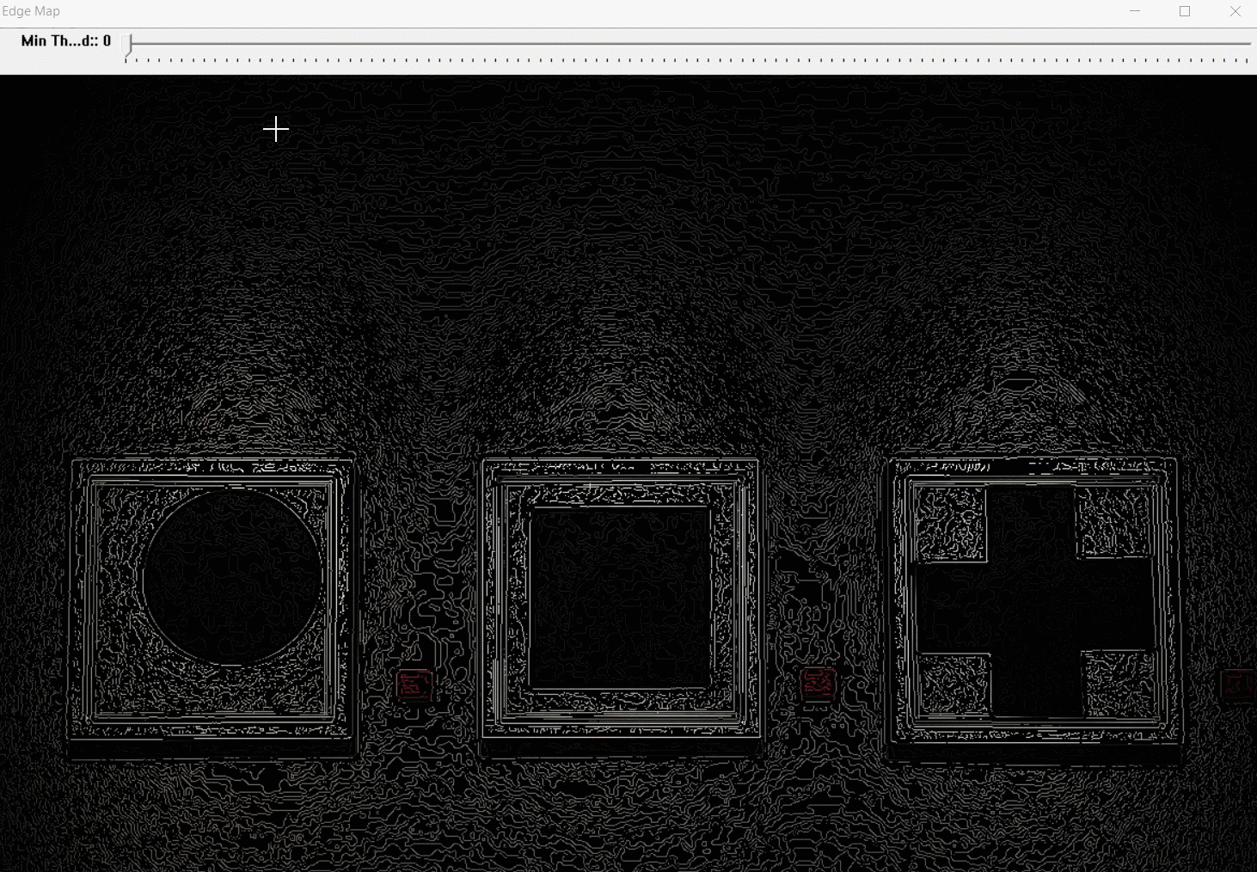
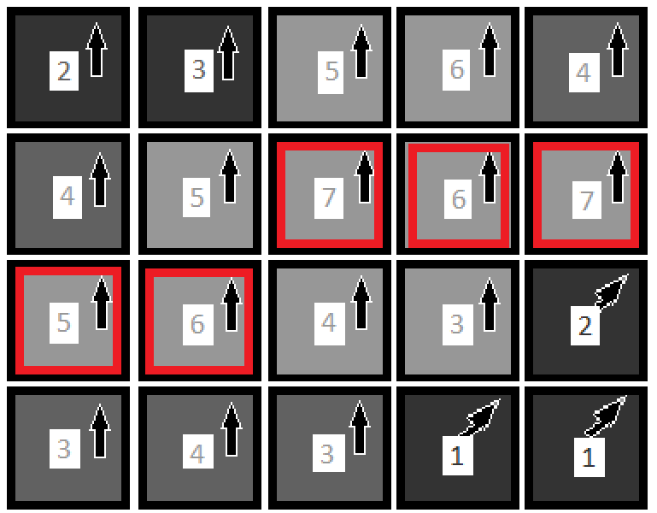
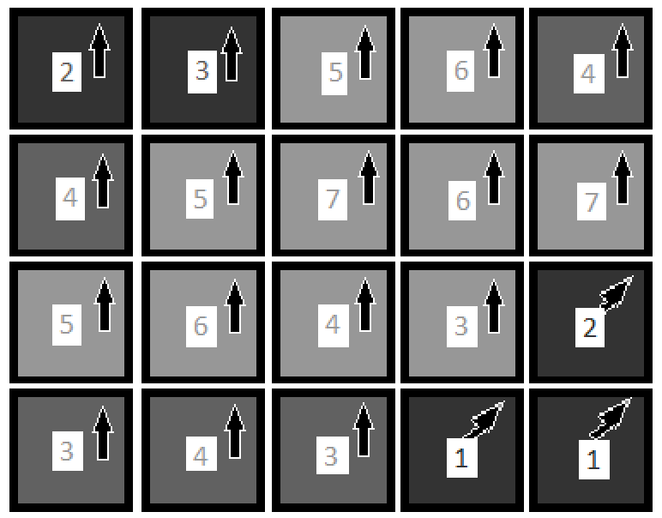
Оператор Кэнни (подавление немаксимумов и двойная пороговая фильтрация )
Пикселями границ объявляются пиксели, в которых достигается локальный максимум градиента в направлении вектора градиента.
Если значение градиента граничного пикселя меньше нижнего порогового значения, оно будет подавлено.

Slide 10
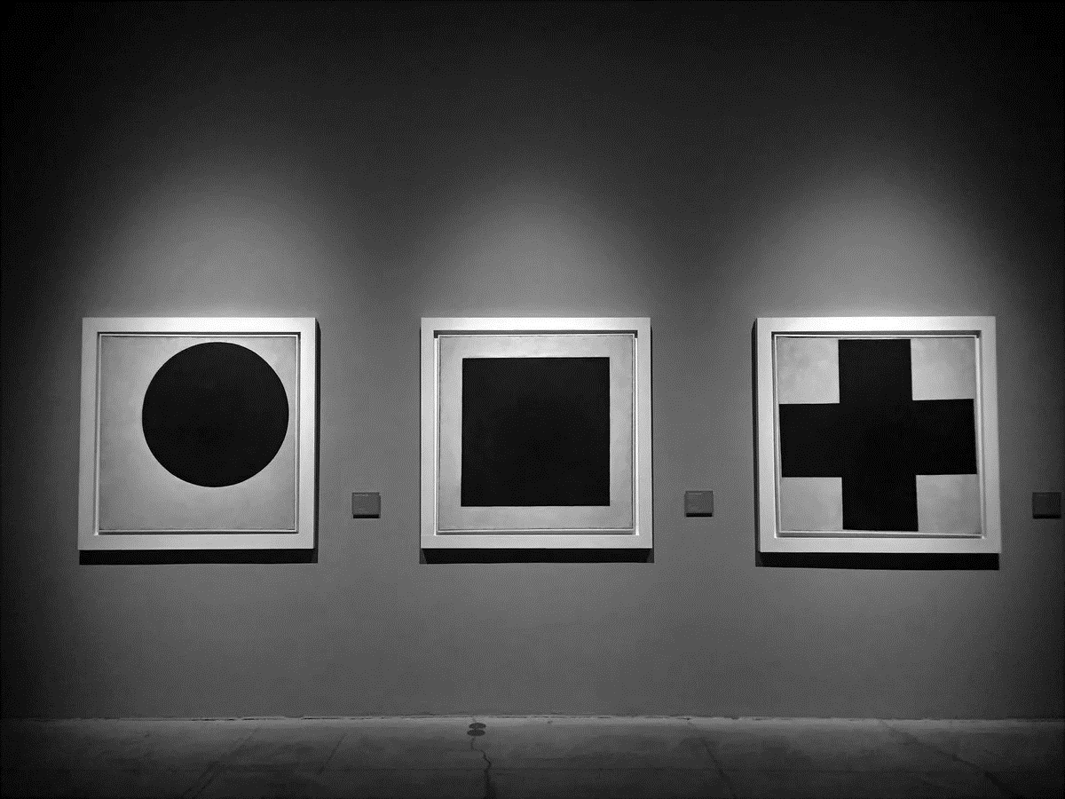
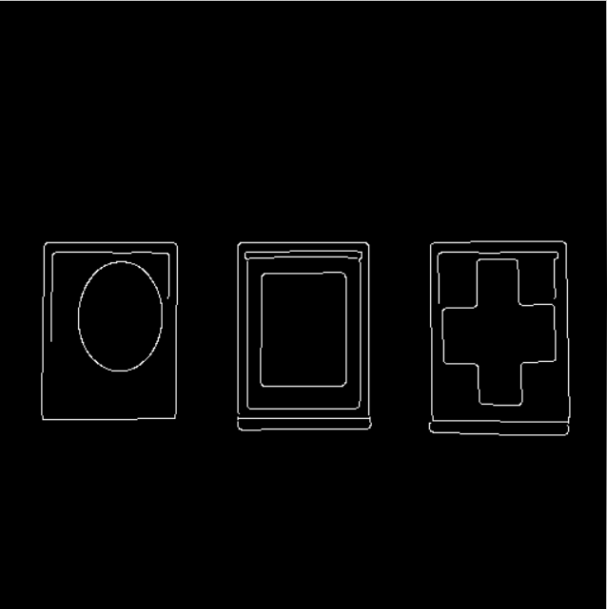
Алгоритм Кэнни (трассировка области неоднозначности)
Исходное изображение
Изображение после трассировки

Slide 11
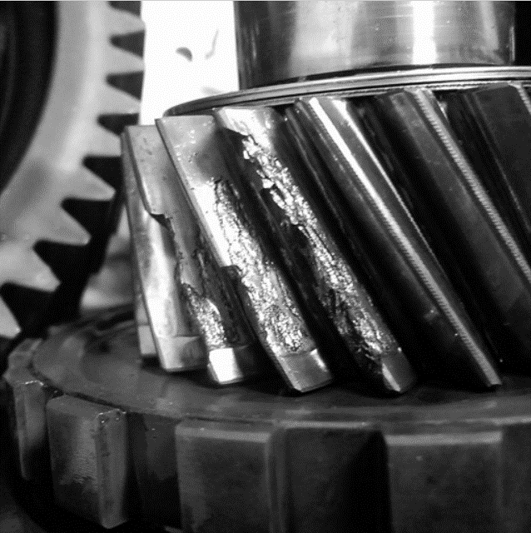
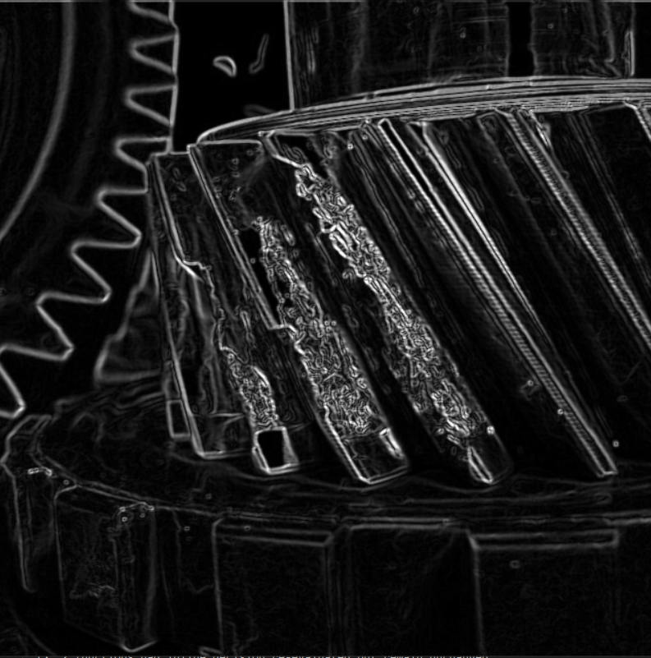
Сравнение реализованных алгоритмов
Исходное изображение
Оператор Собеля

Slide 12
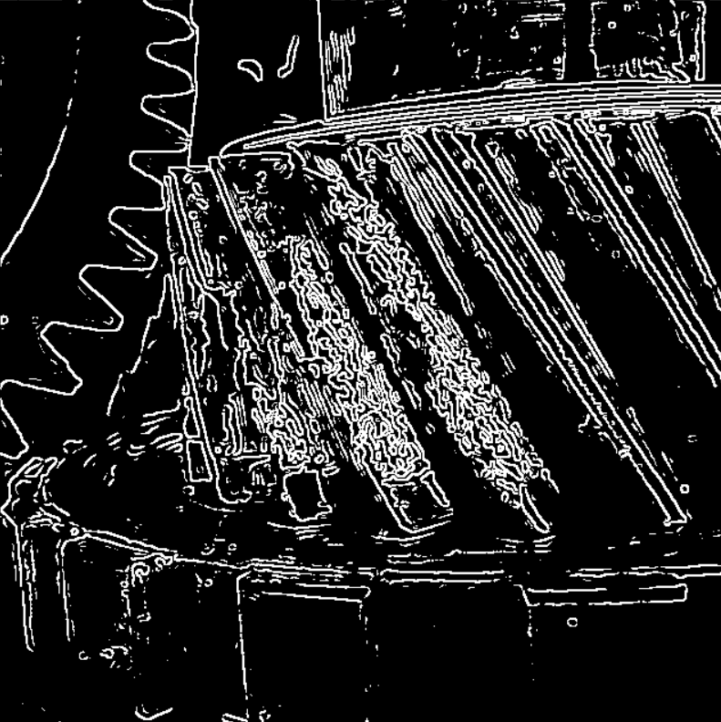
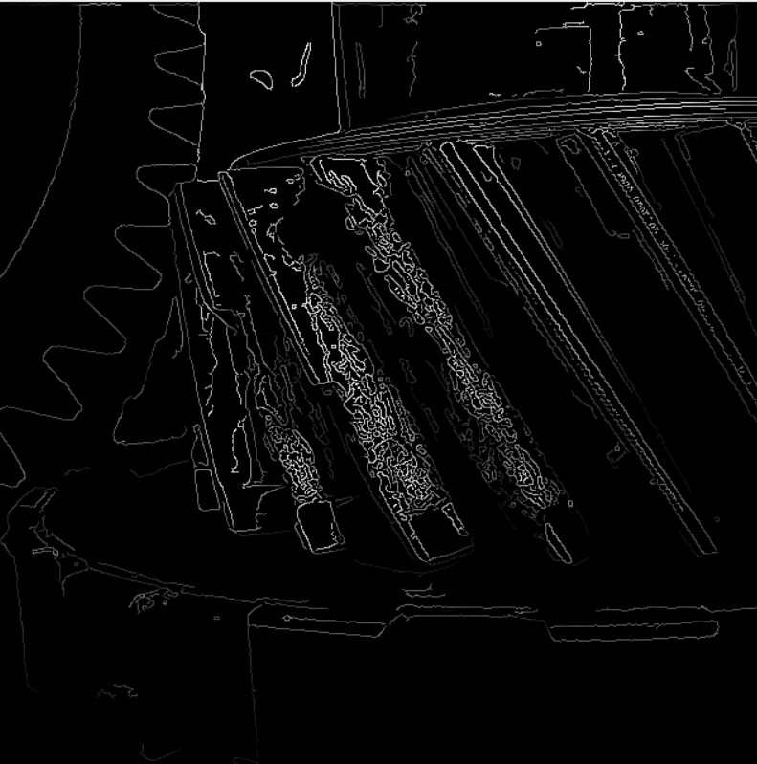
Сравнение реализованных алгоритмов
Оператор Марра-Хилдрет
Оператор Кэнни

Slide 13
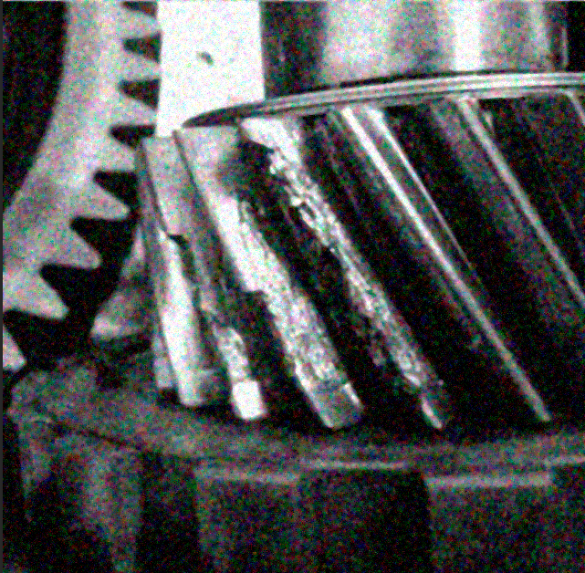
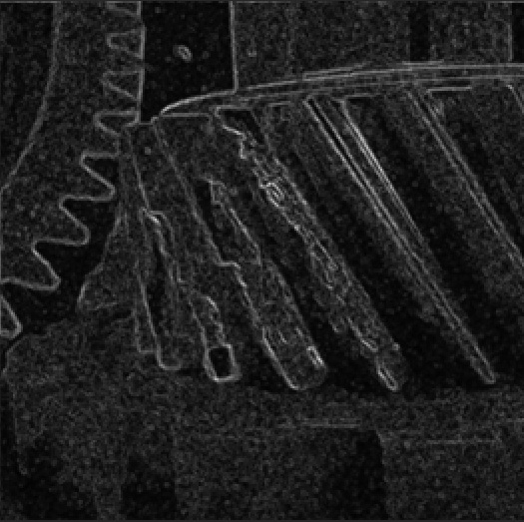
Сравнение реализованных алгоритмов на изображениях с большим количеством шума
Исходное изображение
Оператор Собеля

Slide 14
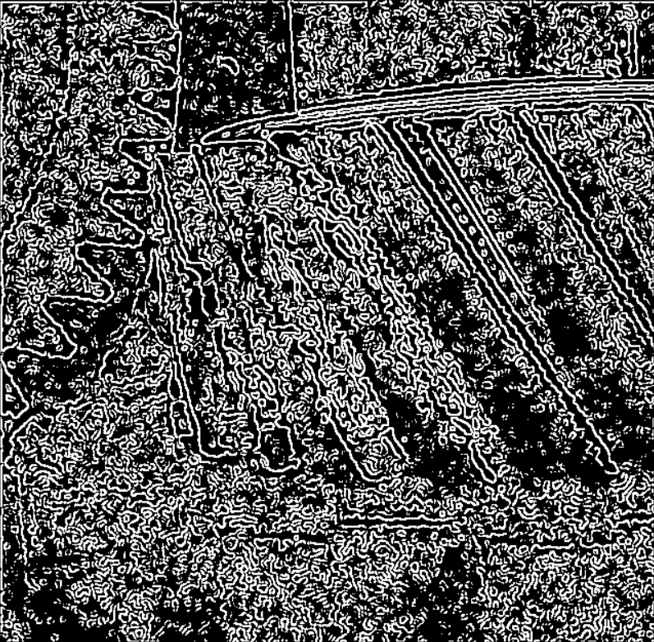
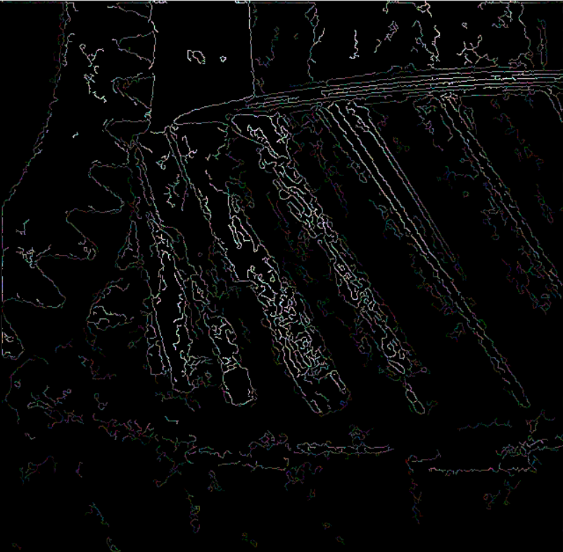
Сравнение реализованных алгоритмов на изображениях с большим количеством шума
Оператор Марра-Хилдрет
Оператор Кэнни

Slide 15
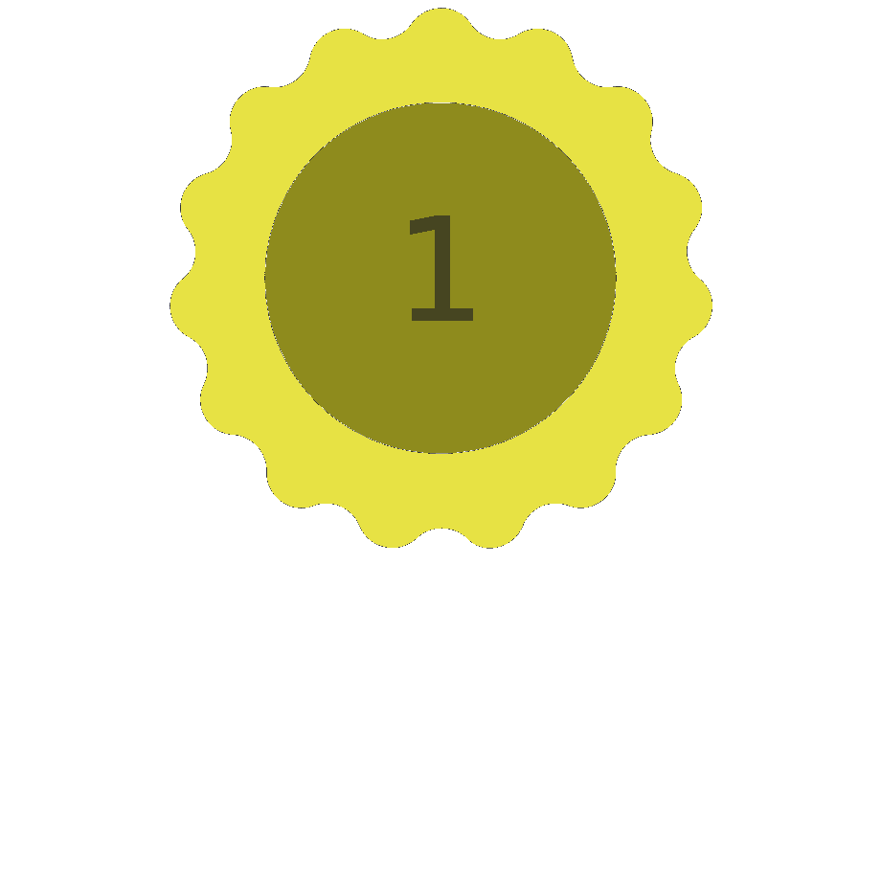
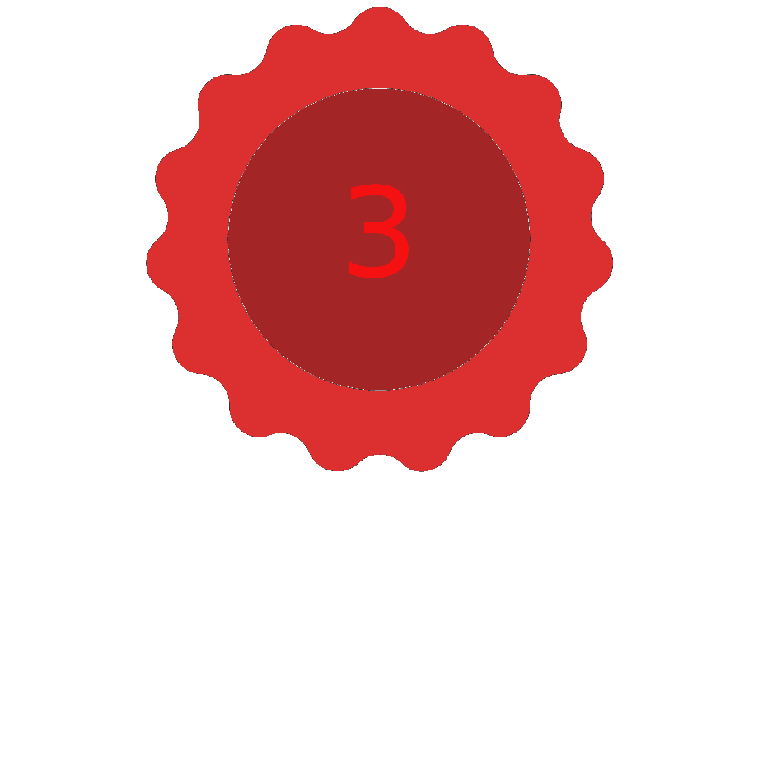
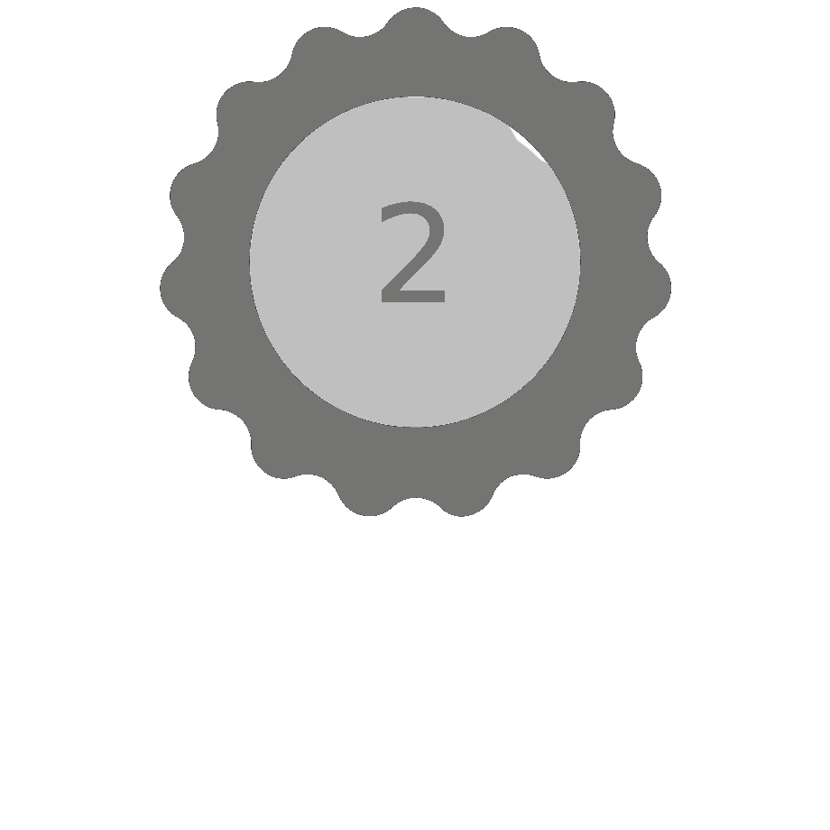
Преимущества и недостатки каждого из операторов
Оператор | Устойчивость к шуму | Точность определения скругленных границ | Сложность реализации | Универсальность
Собеля
Марра-Хилдрет
Кэнни
Оператор | Нагрузка на вычислительную систему | Необходимость постобработки | Выделение ложных границ | Необходимость в эмпирическом измерении
Собеля
Марра-Хилдрет
Кэнни

Slide 16
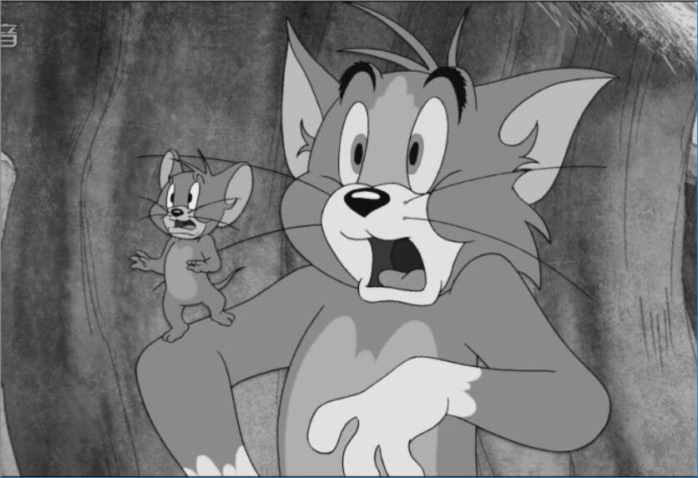
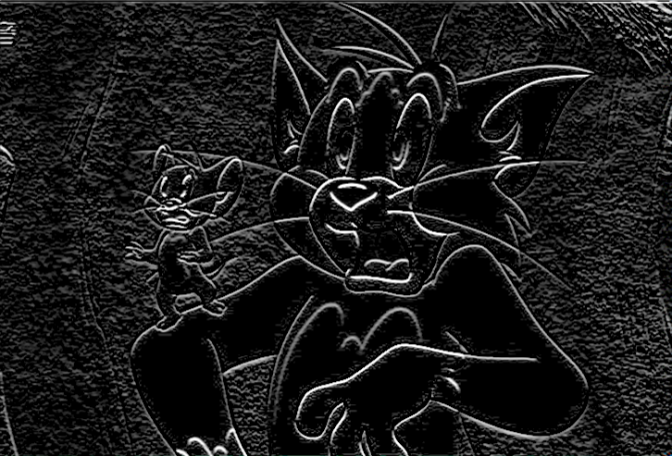
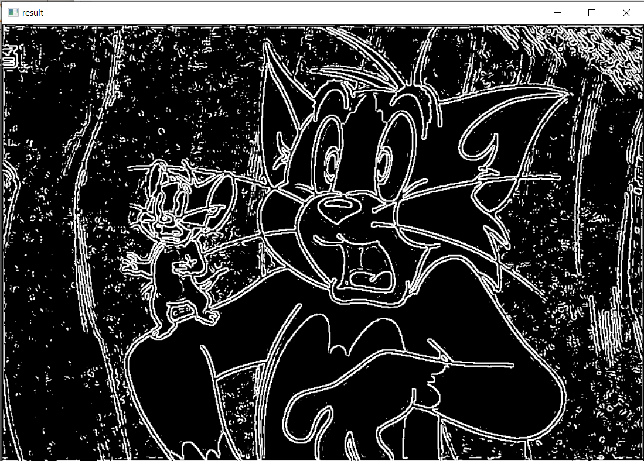
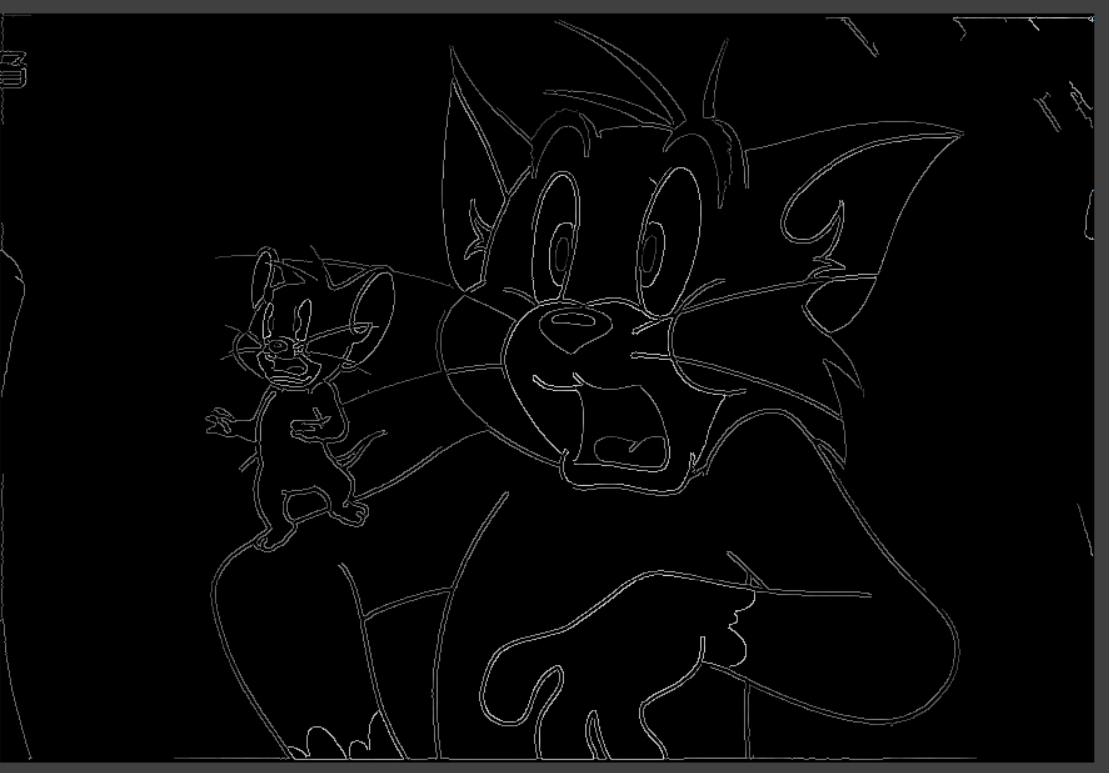
Выводы
Для разных типов объектов лучше использовать разные алгоритмы, однако, в силу своей универсальности оператор обнаружения границ Кэнни является лидером в большинстве случаев. Хотя стоит отметить оператор Собеля при работе с изображениями с большим количеством шума обеспечивает результат лучше, чем у алгоритма Кэнни, однако в силу своей неточности при работе с чистыми изображениями должен применяться аккуратно. Оператор Марра – Хилдрет показывает прекрасный результат при работе с простыми геометрическими объектами, но при распознавании сложных границ не может применяться повсеместно.

